Slide 1
第三章 词法分析

Slide 2
概述
编译程序首先是在单词级别上来分析和翻译源程序的。
词法分析的任务是：从左至右逐个字符地对源程序进行扫描，产生一个个单词符号，把作为字符串的源程序改造成为单词符号串的中间程序。
词法分析是编译的基础。执行词法分析的程序称为词法分析器。

Slide 3
内容线索
对于词法分析器的要求
词法分析器的设计
正规表达式与有限自动机
词法分析器的自动生成

Slide 4
词法分析器的功能
由程序语言定义的具有固定意义的标识符。也可称为保留字或基本字。例如：C中的int，while，if等。它是确定的。
1、关键字
用来表示各种名字，如变量名、数组名、过程名等。它是不限的。
源程序
扫描器
scanner
2、标识符
常数的类型一般有整型、实型、布尔型、文本型等。它是不限的。
3、常数
运算符：如+、-、*、/ 等。它是确定的。
4、运算符
界符：如逗号、分号、括号、/*，*/ 等。它是确定的。
5、界符
单词符号

Slide 5
单词符号表示形式
词法分析器输出的单词符号常表示成二元式：
(单词种别, 单词符号的属性值)
  单词种别是语法分析需要的信息
  单词符号属性值则是编译其它阶段需要的信息,简称单词值。
例. 语句const i=25,yes=1，其中，单词25和1的类别都是常数，其值分别为25和1；
Notes:
记号影响语法分析的决策，属性影响记号的翻译

Slide 6
分类方法
单词种别:通常用整数编码。
一个语言的单词符号如何分类，分成几类，怎样编码取决于处理上的方便。
  标识符一般统归为一种。
  常数则宜按类型（整、实、布尔等）分种。
  关键字可视其全体为一种，也可以一字一种。采用一字一种的分法实际处理起来较为方便。
  运算符可采用一符一种的分法，但也可以把具有一定共性的运算符视为一类。
  界符一般用一符一种的分法。

Slide 7
单词符号的属性
单词符号的属性是指单词符号的特征或特性。属性值则是反映特性或特征的值。
  标识符的属性值是存放它符号表项的指针或内部字符串；
  常数的属性值是存放它的常数表项的指针或二进制形式；
  关键字、运算符和界符是一符一种，不需给出其自身的值。

Slide 8
例. 代码段 while (i>=j) i--; 词法分析结果
符号表
No | ID | Addr | type | ··· ···
224 | j | AF80 | INT
227 | i | DF88 | INT
<while , － >
< ( , － >
< id , ptr-i>
< >= , － >
< id , ptr-j>
< ) , － >
< id , ptr-i>
< －－ , － >
< ; , － >

Slide 9
FORTRAN编译实例
FORTRAN编译程序的词法分析器在扫描输入串
IF (5·EQ·M) GOTO 100 后，它输出的单词符号串是：
逻辑IF （34，_）
左括号 （2，_）
整常数 （20，‘5’的二进制表示）
等号 （6，_）
标识符 （26，‘M’）
右括号 （16，_）
GOTO （30，_）
标号 （19，‘100’的二进制表示）
IF为关键字，种别编码34，采用一符一种的编码方式。
‘(’为界符，种别编码2，采用一符一种的编码方式。
常数类型，种别编码20，单词自身的值为‘5’的二进制表示。
等号为运算符，种别编码6，采用一符一种的编码方式。
M为标识符，种别编码26，单词自身值为‘M’。
‘)’为界符，种别编码16，采用一符一种的编码方式。
GOTO为关键字，种别编码30，采用一符一种的编码方式。
100为标号，种别编码19，单词内部的值用100的二进制表示。

Slide 10
词法分析程序的实现方式
完全独立方式：词法分析程序作为单独一遍来实现。词法分析程序读入整个源程序，它的输出作为语法分析程序的输入。
  编译程序结构简洁、清晰和条理化
相对独立方式：把词法分析程序作为语法分析程序的一个独立子程序。语法分析程序需要新符号时调用这个子程序。
  优点：避免了中间文件生成，可以提高效率。

Slide 11
内容线索
对于词法分析器的要求
词法分析器的设计
正规表达式与有限自动机
词法分析器的自动生成

Slide 12
词法分析器的结构
预处理工作包括对空白符、跳格符、回车符和换行符等编辑性字符的处理，及删除注解等。
源程序
输入源程序文本。输入串一般放在一个缓冲区中，这个缓冲区称输入缓冲区。
预处理子程序
输入缓冲区
扫描器
扫描缓冲区
单词符号
设定两个指示器
缓冲区一分为二
起点指示器
搜索指示器

Slide 13
单词符号的识别：超前搜索
关键字识别
例. 在标准FORTRAN中四个合法句子：
1、DO99K = 1,10
2、IF(5.EQ.M)I = 10
3、DO99K = 1.10
4、IF(5) = 55
其中的DO、IF为关键字
其中的DO、IF为标识符的一部分

Slide 14
单词符号的识别：超前搜索
标识符的识别
  多数语言规定标识符是字母开头的“字母/数字”串，而且在程序中标识符的出现后都跟着算符或界符。因此，尽量避免了超前搜索。
常数的识别
  对于某些语言的常数的识别也需要使用超前搜索。
算符和界符的识别
  对于诸如C++语言中的“+ +”、“- -”，这种复合成的算符，需要超前搜索。

Slide 15
状态转换图
大多数程序设计语言中单词符号的词法规则可以用正规文法描述。如：
  <标识符>→ 字母|<标识符>字母|<标识符>数字
  <整数>→数字|<整数>数字
  <运算符>→+|－|×|÷…
  <界符>→; |, |( | )|…
利用这些规则识别单词符号的过程可用一张称为状态转换图的有限方向图来表示，而状态转换图识别单词符号的过程又可以方便地用程序实现。

Slide 16
状态转换图定义
转换图：是一个有限方向图。
  结点代表状态，用圆圈表示。
    初态：一张转换图的启动条件，通常有一个，用圆圈表示。
    终态：一张转换图的结束条件，至少有一个，用双圈表示。
  状态之间用方向弧连接。弧上的标记（字符）代表在出射结点状态下可能出现的输入字符或字符类。
状态转换图中只包含有限个状态（结点）
2
在状态1下，若输入字符为X，则读进X并转换到状态2；若输入字符为Y则读进Y并转换到状态3，输入字符Z，状态仍为1。
Z
X
1
W
Y
3

Slide 17
状态转换图的作用
一个状态转换图可用于接受（或识别）一定的符号串。
路:在状态转换图中从初始状态到某一终止状态的弧上的标记序列。
对于某一符号串β，在状态转换图中，若存在一条路产生β，则称状态转换图接受（或识别）该符号串β，否则称符号串β不能被接受。

Slide 18
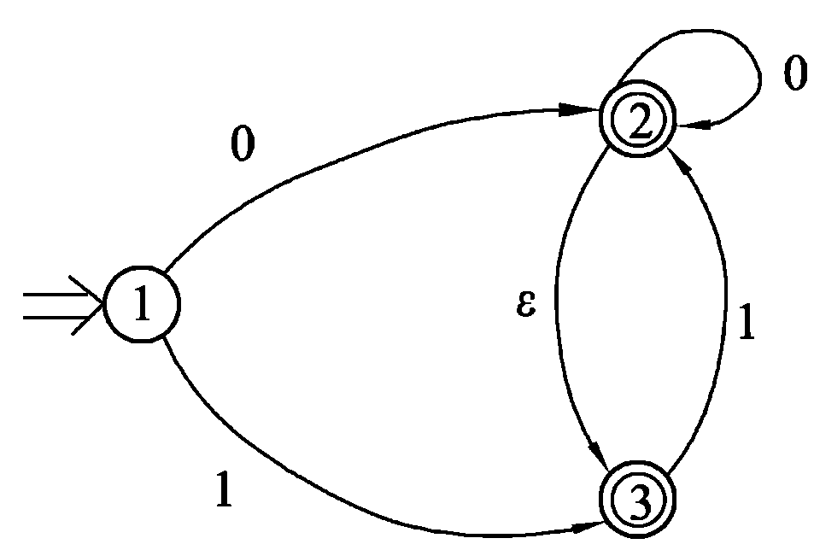
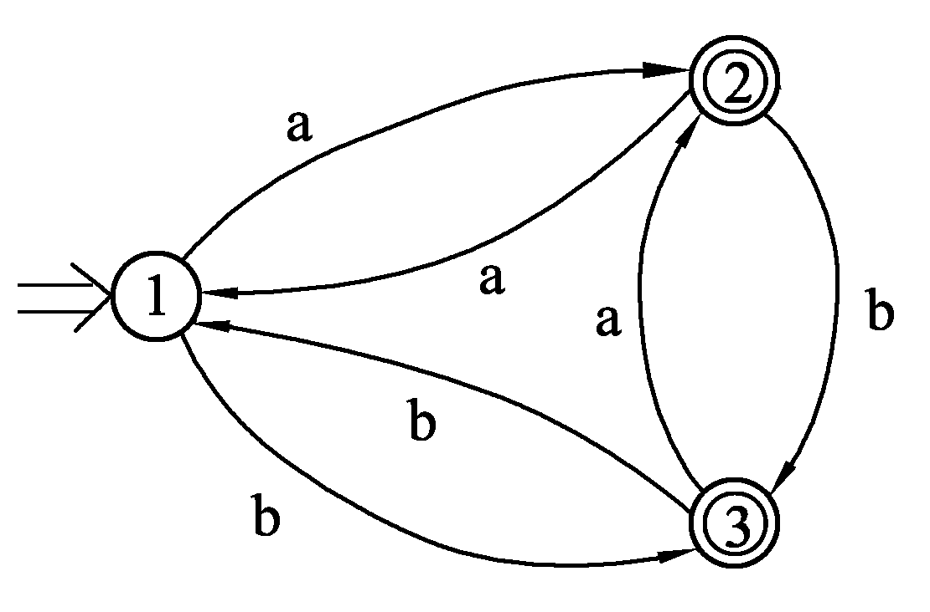
状态转换图所能识别的语言
能被状态转换图TG接受的符号串的集合记为L(TG)，称它为状态转换图所能识别的语言。
L(TG)={ 0，1，00，01，11，001，010，…}
L(TG)={ a，b，ab，ba，aaa，bbb，aab，bba，…}

Slide 19
状态转换图示例
大多数程序语言的单词符号都可以用状态转换图予以识别。
1
X
2
Y
3
初态
终态
意味着多读进了一个不属于标识符部分的字符，应把它退还给输入串
从0状态到1状态可能出现字母
(a)单个符号的转换图示例
字母或数字
数字
0
字母
1
其他
*
2
0
数字
1
其他
2
*
（b）识别标识符的转换图
（c）识别整数的转换图

Slide 20
a.
.b
a .b E (或D)±d a.b
(a,b,d 为整数常数) a.E±d
.b E±d
a.bE± d
aE±d
a.bEd
E / D
数字
数字
数字
E / D
+ / -
数字
其它
数字
.
4
*
0
1
2
3
5
7
.
6
数字
数字
其它
（d）识别FORTRAN实型常数的转换图

Slide 21
状态转换图识别单词符号的过程
Step1. 从初态开始；
Step2. 从输入串中读一个字符；
Step3. 判明读入字符与从当前状态出发的哪条弧上 的标记相匹配，便转到相应匹配的那条弧所指向的状态；
Step4. 重复Step3，均不匹配时便告失败；到达终态时便识别出一个单词符号。

Slide 22
例. 设一小语言所有单词符号及其内部表示形式
单词符号 | 种别编码 | 助忆符 | 内码值
DIM | 1 | $DIM | -
IF | 2 | $IF | -
DO | 3 | $DO | -
STOP | 4 | $STOP | -
END | 5 | $END | -
标识符 | 6 | $ID | 内部字符串
整常数 | 7 | $INT | 标准二进制形式
= | 8 | $ASSIGN | -
+ | 9 | $PLUS | -
* | 10 | $STAR | -
** | 11 | $POWER | -
. | 12 | $COMMA | -
( | 13 | $LPAR | -
) | 14 | $RPAR | -

Slide 23
能识别小语言所有单词的状态转换图
字母或数字
字母
约定（限制）:
关键字为保留字;
保留字作为标识符处理,并使用保留字表识别；
关键字、标识符、常数间若无运算符或界限符则加一空格
空白
非字母与数字
*
0
1
2
数字
数字
非数字
*
3
4
=
5
+
6
*
非*
7
8
*
*
9
，
10
(
11
)
12
其它
13

Slide 24
状态转换图实现中的变量和过程
ch：字符变量
功能：存放当前读入字符
strToken：字符数组
功能：存放单词的字符串
GetChar：取字符过程
功能：取下一字符到ch ；搜
索指针+1
GetBC：滤除空字符过程
功能：判ch =空? 若是，则调用GetChar
Concat：子程序过程
功能：把ch中的字符拼入strToken
IsLetter, IsDigit：布尔函数
功能： ch中为字母、数字时返回.T.
Reserve：整型函数
功能：按strToken中字符串查保留字表；查到返回保留字编码;否则返回0
Retract：子程序过程
功能：搜索指针回退一字符
InsertId：函数
功能：将标识符插入符号表，返回符号表指针
InsertConst函数
功能： 将常数插入常数表，返回常数表指针

Slide 25
程序段
不含回路的分叉结点对应的程序段可表示为
GetChar();
if (IsLetter()) {…状态j的对应程序段…}
else if (IsDigit()){…状态k的对应程序段…}
else if(ch=‘/’) {…状态l的对应程序段…}
else{…错误处理…}
字母
j
i
数字
k
/
l

Slide 26
程序段
含回路的状态结点对应的程序段可表示为
GetChar();
While(IsLetter() or IsDigit())
GetChar();
…状态j的对应程序段…
终态结点对应一条语句
return(code,value);
字母或数字
其它
i
j
i

Slide 27
扫描器总控程序
else if (ch==‘=‘) return($ASSIGN,-);
else if (ch==‘+‘) return($PLUS,-);
else if(ch==“*”)
{ Getchar();
if(ch==‘*’)
return($POWER,-);
Retract();return($STAR,-);}
else if(ch==‘:’) return($SEMICOLON,-);
else if(ch==‘(’) return($LPAR,-);
else if(ch==‘)’) return($RPAR,-);
else if(ch==‘{’) return($LBRACE,-);
else if(ch==‘}’) return($RBRACE,-);
else ProcError();
int code,value;
strToken=“”;
GetChar();GetBC()；
If (IsLetter())
{ while(IsLetter() or IsDigit())
{Concat();GetChar();}
Retract();
code=Reserve();
if(code==0)
{ value=InsertId(strToken); return($ID,value);}
else return(code,-);}
else if(IsDigit())
{ while(IsDigit()) {Concat(); GetChar();}
Retract();
value=InsertConst(strToken);
return($INT,value);}

Slide 28
内容线索
对于词法分析器的要求
词法分析器的设计
正规表达式与有限自动机
词法分析器的自动生成

Slide 29
正规表达式与有限自动机
为了更好地使用状态转换图构造词法分析器，和讨论词法分析器的自动生成，还需要将转换图的概念形式化。
  正规式与正规集
  确定有限自动机 (DFA)
  非确定有限自动机(NFA)
  正规式与有限自动机的等价性
  确定有限自动机的化简

Slide 30
正规式与正规集
字母表∑上的正规式和正规集递归定义如下：
（1）ε和φ都是∑上的正规式，它们所表示的正规集分别
为{ε}和 φ。其中：ε为空字符串，φ为空集；
（2）任意元素a∈∑，a是∑上的一个正规式，它所表示的
正规集是{a};
（3）假定U和V都是∑上的正规式，它们所表示的正规集
记为L(U)和L(V)，那么，（U|V），（U·V）和(U)*都是
正规式，他们所表示的正规集分别记为L(U)∪L(V)，
L(U)L(V)和(L(U))*。
（4）仅由有限次使用上述三步而得到的表达式才是∑上的
正规式，它们所表示的字集才是∑上的正规集。

Slide 31
三种运算示例
例1. 设 L = { 001,10,111 }, M = {ε , 001},
  则 L ∪ M = { ε , 10, 001, 111 }
例2. 设 L = { 001,10,111 }, M = {ε , 001},则
  LM = { 001, 10, 111, 001001, 10001, 111001}
例3. 设 L = { 0, 11 }, 则
  L* = { ε , 0, 11, 00, 011, 110, 1111, 000, 0011, 0110, 01111, 1100, 11011, 11110, 111111, … }

Slide 32
说明
运算符 ”|”读为”或”；
”.”读为”连接”
”*”读为”闭包”。
一般地，连接符”.”可省略不写，在不引起混淆的情况下，括号可省去。
正规式运算符的优先顺序为：”*”最高,”.”次之,”|”最低。
若两个正规式所表示的正规集相同，则认为二者等价，记为U=V。

Slide 33
例1. 令∑＝{a,b}，∑上的正规式和相应的正规集有
正规式
(a|b)(a|b)
正规集 L(a|b)(a|b)=L(a|b)·L(a|b)
=(L(a)∪L(b))·(L(a)∪L(b))
={a,b}·{a,b}={aa,ab,ba,bb}
L(ba*)=L(b)L(a*)=L(b)(L(a))*
={b}{a}*={b}{ε,a,aa,aaa,…}
={b,ba,baa,baaa,…}
∑上所有以b为首后跟任意多个a的字的集合。
ba*

Slide 34
正规式
a(a|b)*
(a|b)*(aa|bb)(a|b)*
正规集
∑上所有以a为首的字集
∑上所有含有两个相继a或两个相继b的字集
例2. C语言中“标识符”全体的正规式为：
(A| B |…| Z | a | b |… z)( A | B |…| Z | a |b|…|z|0|1|…|9)*
例3. “整数”全体的正规式：
(0 | 1 | 2 |…| 9 )(0 | 1 | 2 |…| 9)*

Slide 35
正规式的运算律
令U、V和W均为正规式，则：
  （1）U|V=V|U 交换律
  （2）U|(V|W)=(U|V)|W 结合律
  （3）U(VW)=(UV)W
  （4）U(V|W)=UV|UW 分配律
（5）(V|W)U=VU|WU
  （6）εU=Uε=U

Slide 36
运算律证明-1
（1）交换律: U│V=V│U
证明:L(U│V) = L(U)∪L(V)
= L(V)∪L(U)
= L(V│U)
（2）结合律: U│(V│W) = (U│V)│W
证明: L(U│(V│W)) = L(U)∪L(V│W)
= L(U)∪(L(V)∪L(W))
= (L(U)∪L(V))∪L(W)
= L((U│V)│W )

Slide 37
运算律证明-2
（3）结合律: U(VW)=(UV)W
证明: L(U(VW))
=L(U)L(VW)
=L(U)(L(V)L(W))
={αβ│α∈L(U)∧β∈(L(V)L(W))}
={αδγ│α∈L(U)∧(δ∈L(V)∧γ∈L(W))}
={αδγ│(α∈L(U)∧δ∈L(V))∧γ∈L(W)}
={μγ│μ∈L(UV)∧ γ∈L(W)}
=L((UV)W)

Slide 38
举例
试证明： A* =ε│ A A*
证明： L(ε│ AA*)
= L(ε)∪L( AA*) = L(ε)∪（L( A) L(A*) ）
= L(ε)∪L( A) (L(A)⁰∪L(A)¹∪L(A)²∪...)
= L(ε)∪L(A)¹∪L(A)²∪L(A)³∪...)
= (L(A))*
= L(A*)

Slide 39
自动机
什么是自动机？
  具有离散输入输出的数学模型。
  自动机接受一定的输入，执行一定的动作，产生一定的结果。使用状态迁移描述整个工作过程。
    状态：一个标识，能区分自动机在不同时刻的状况。有限状态系统具有任意有限数目的内部“状态”
为什么叫自动机？
  可能的状态、运行的规则都是事先确定的。一旦开始运行，就按照事先确定的规则工作，因此叫“自动机”。
自动机的本质？
  根据状态、输入和规则决定下一个状态
  状态 ＋ 输入＋ 规则 ―> 状态迁移

Slide 40
有限自动机的定义
有限自动机（FA，Finite Automata）
  有限状态机（FSM，Finite State Machine）
  一个机器或一种控制结构，设计它的目的是为了自动仿效一个事先确定的操作序列或响应一条已编码的指令。

Slide 41
FA的模型
FA可以理解成一个控制器，它读一条输入带上的字符。
a b c d d e e f g ……..
输入带
控制器
有限自动机=有限控制器+字符输入带

Slide 42
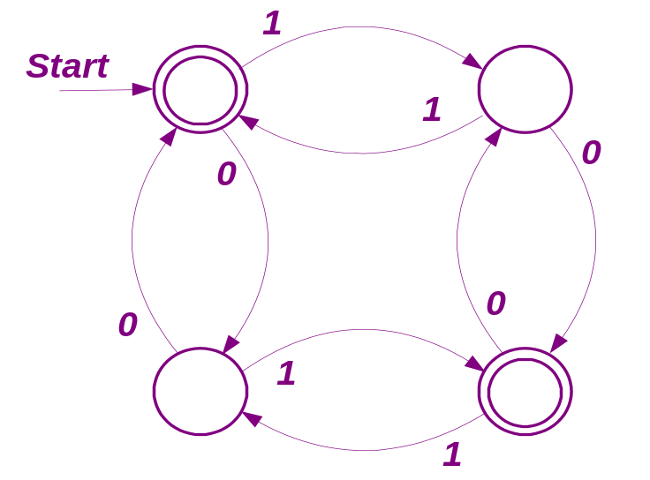
示例
输入（字符串）： 0 0 1 0
控制器
1
q₀
q₁
0
0
0
q₂
q₃

Slide 43
确定有限自动机（DFA）
DFA是一个五元组 M=(S, Σ,δ,s₀,F)
  S: 有限的状态集合，每个元素称为一个状态；
  Σ : 有限的输入字母表，每个元素称为一个输入字符；
  δ: 转换函数(状态转移集合): S×Σ → S ；
  s₀: 初始状态， s₀ ∈ S ；
  F: 终止状态集, F ⊆ S（可为空） 。

Slide 44
状态转换矩阵
一个DFA可用一个矩阵表示，该矩阵的行表示状态，列表示输入字符，矩阵元素表示δ(s,a)的值。
例：DFA M= ( {0,1,2,3}，{a,b}, δ, 0, {3})
其中δ(0,a)=1 δ(0,b)=2
δ(2,a)=1 δ(2,b)=3
δ(1,a)=3 δ(1,b)=2
δ(3,a)=3 δ(3,b)=3
对应的状态转换矩阵
状态 | a | b
0 | 1 | 2
1 | 3 | 2
2 | 1 | 3
3 | 3 | 3

Slide 45
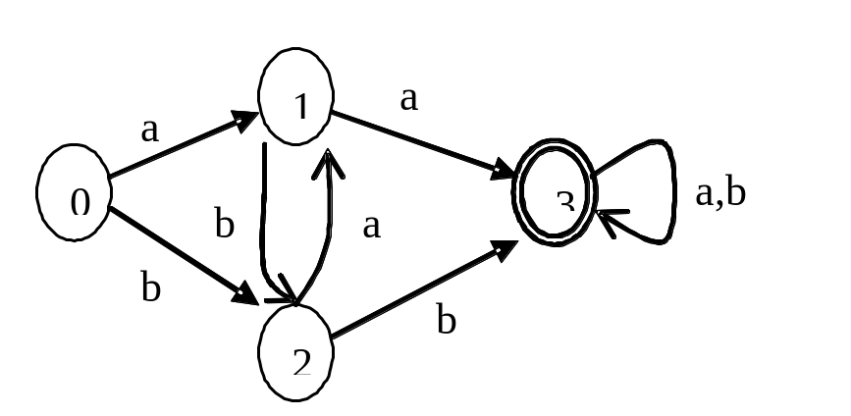
DFA与状态转换图
一个DFA可以表示成一张（确定的）状态转换图。
  假定DFA M含有m个状态和n个输入字符，那么，状态图必含有m 个状态结点，每个结点最多有n条弧射出和别的结点相连。每条弧上用∑中的一个不同输入字符做标记。整张图有唯一的一个初态结点和若干终态结点。
状态 | a | b
0 | 1 | 2
1 | 3 | 2
2 | 1 | 3
3 | 3 | 3

Slide 46
扩展转移函数
δ′ 函数
  接收一个字符串的状态转移函数。
  δ′: S × Σ* → S
对任何s ∈ S，定义：
1. δ′ (s , ε ) = s
2. 若ω是一个字符串, a是一个字符
定义: δ′ (s, ωa)=δ(δ′ (s,ω),a)
对于DFA: δ′ (s,a)=δ(δ′ (s, ε ),a)=δ(s,a)
  即对于单个字符时δ和δ'是相等的。

Slide 47
扩展转移函数
输入（字符串）： 0 0 1 0
δ′ (q₀ , ε) = q₀
δ′ (q₀ , 0) = δ (q₀ , 0) = q₂
δ′ (q₀ , 00) = δ(q₂ , 0) = q₀
δ′ (q₀ , 001) = δ (q₀ , 1) = q₁
δ′ (q₀ , 0010) = δ (q₁ , 0) = q₃
控制器
1
q₀
q₁
0
0
0
q₂
q₃

Slide 48
DFA接受的语言
被DFA接收的字符串: 输入结束后使DFA的状态到达终止状态。否则该字符串不能被DFA接收.
DFA接收的语言: 被DFA接收的字符串的集合.
L(M) = { α ⏐ δ’ ( s₀ , α) ∈ F }
对任一输入字符串 α∈Σ*，若存在一条从初态结点s₀到某一终态结点的通路, 且这条通路上所有弧的标记连接成的字等于α,则称α可以被DFA M所识别(读出、接受）。
若s₀∈F, 则ε可被接受。

Slide 49
设计DFA
例. 构造自动机，识别所有由奇数个a和奇数个b组成的字符串。
关键：不需要记住所看到的整个字符串，只需记住至此所看到的a、b个数是偶数还是奇数。
q_{偶a偶b}
q_{奇a偶b}
a
Start
a
b
b
b
b
a
q_{偶a奇b}
q_{奇a奇b}
a

Slide 50
非确定的有限自动机
修改DFA的模型,使之在某个状态, 对应一个输入,可以有多个转移, 到达不同的状态, 即：具有在同一情况下可有不同选择的能力。则称为非确定的有限自动机。
接受长度为3的倍数的输入字符串
1
接受长度为3或4的倍数的输入字符串
r₀
1
1
r₂
r₁
1
1
接受长度为4的倍数的输入字符串
s₀
p₀
1
1
1
p₃
p₁
p₂
1

Slide 51
非确定的有限自动机（NFA）
一个非确定的有限自动机（NFA）M 是一个五元组:
M = ( S, Σ, δ, S₀, F )，其中:
（1）S和 Σ的定义同前；
（2）δ: S × Σ*→2^{S}（状态子集）；
对于某个状态s∈S 和一个输入字母a：
  δ(s, a)=S’ ⊆ S
  （3）S₀ ⊆ S为非空初态集；
（4）F ⊆ S为终态集（可为空）

Slide 52
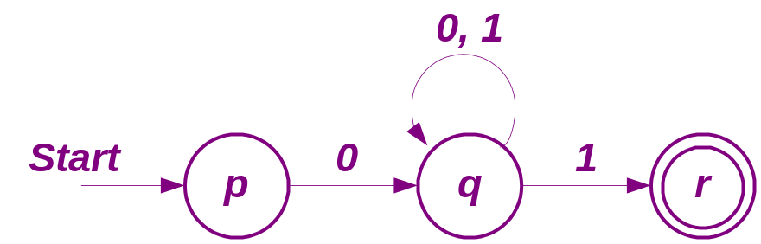
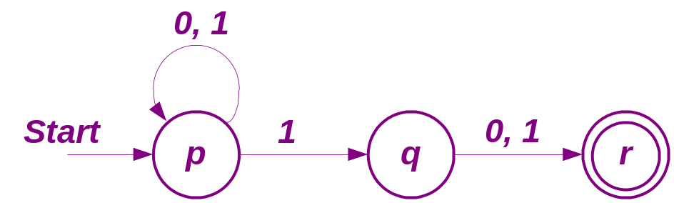
状态转换图和转换矩阵表示的NFA
0
1
(1)
p
{ q }
φ
q
{ q }
{ q, r }
∗ r
φ
φ
0
1
(2)
p
{ p }
{ p, q }
q
{ r }
{ r }
注：状态转换矩阵中的每一项都是一个集合。
含空集Φ，即对于某些状态与输入字母的组合可能没有动作。
∗ r
φ
φ

Slide 53
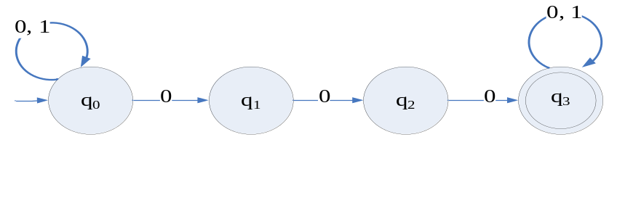
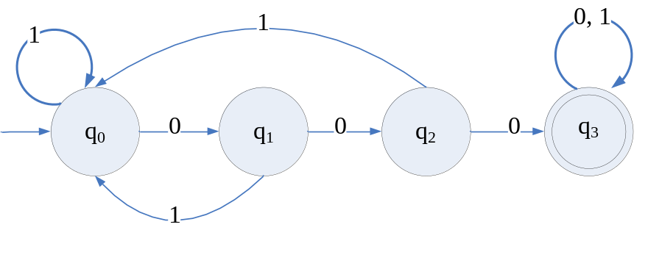
NFA和DFA的比较
例. 构造NFA，可识别{0,1}上的语言
L={x000y | x,y∈{0,1}*}。
比较对应的DFA

Slide 54
NFA和DFA的比较
DFA与NFA的终态有区别吗？
初态
  DFA初态唯一
  NFA初态不唯一
输入字母
  DFA的每一个状态对于字母表中的每一个符号都有一个转移函数。
  在NFA中，一个状态对于字母表中的每一个符号可能不存在转移函数或者存在空转换。
转移状态
  DFA中的下一状态是确定的，即唯一的
  NFA中的下一状态是不确定的，可能存在多个转移状态。

Slide 55
NFA的状态转移函数
与 DFA 不同之处 δ：S×Σ → 2^{S}
同样, δ可扩展为δ′ ( δ′: S×Σ* → 2^{S})
  1.δ'(s, ε) = {s}
  2.δ'(s,ωa)={p|存在r∈δ'(s,ω)∧p∈δ(r,a)}
  含义:δ‘(s,ωa)对应的状态集合是δ’(s,ω)对应的每个状态下，再接收字符a以后可能到达的状态集合的并集. 即
  若 δ′ ( s , ω) = {r₁, r₂,…,r_{k}}, 则
  δ′ ( s , ωa) = ∪ δ (r_{i}, a)
  其中ω∈ Σ * , a ∈ Σ ， r_{i}∈S

Slide 56
扩展转移函数适合于输入字符串
0
1
δ′ ( p , ε ) = { p }
δ′ ( p , 0 ) = { q }
δ′ ( p , 01 ) = { q , r }
δ′ ( p , 010 ) = { q }
δ′ ( p , 0100 ) = { q }
δ′ ( p , 01001 ) = { q , r }
p
{ q }
φ
q
{ q }
{ q, r }
∗ r
φ
φ

Slide 57
NFA 接受的语言
如果接收一个字符串后NFA进入一个状态集，而此集合包含一个以上F中的状态，则称NFA接收该字符串。
设一个 M = ( S, Σ, δ, S₀, F ) ，定义 M 的语言：
L(M) = { α ⏐ δ′ ( S₀ , α) ∩ F ≠ φ }
对任意输入字符串 α∈Σ*,若存在一条从某初态结点S₀到某一终态结点的通路, 且这条通路上所有弧的标记连接成的字等于α（弧上的ε忽略不计）,则称α可以被NFA M所识别（读出、接受）。

Slide 58
NFA和DFA的等价性
DFA是NFA的特例，所以NFA必然能接收DFA能接收的语言。
一个NFA所能接收的语言能被另一个DFA所接收?
设一个NFA接受语言L，那么存在一个DFA接受L。
  证明策略:对于任意一个NFA，构造一个接收它所能接收语言的DFA，这个DFA的状态对应了NFA的状态集合。

Slide 59
NFA和DFA等价性证明
（1）对NFA M的状态转换图进行改造，得到M′
  1）引进新的初始结点X和终态结点Y，X,Y ∉S
ε
ε
X
Y
ε
ε
M
  2）按以下规则扩展结点、加边
i
AB
j
i
A
k
B
j
A
A|B
i
j
i
j
B
A*
ε
ε
i
j
i
k
j
A

Slide 60
（2）将M′进一步变换为DFA
设 I 是M′状态集的子集， I 的ε-闭包ε- CLOSURE(I) 为:
1) 若q∈I, 则q∈ε- CLOSURE(I)；
2) 若q∈I, 则从 q出发经过任意条ε弧可到达的任何状态q’∈ ε- CLOSURE(I)。
设 I 是M′状态集的子集，a∈∑ ,定义
I_{a} = ε- CLOSURE (J)
其中：J为从I中某一个状态结点出发, 经过一条 a 弧到达的状态结点的全体。

Slide 61
例. 如图所示的状态转换图
设I={1}，则
ε_CLOSURE(I)={1,2}
设 I={1,2},
I_{a}=ε_CLOSURE{5,4,3}={5,6,2,4,7,3,8}
ε
5
6
a
ε
ε
2
a
3
ε
8
1
a
4
ε
7
注：实际上，I_{a}是从子集I中任一状态出发，经a弧（向后可跳过ε弧）而到达的状态集合。

Slide 62
（2）将M′进一步变换为DFA（续）
1）构造状态转换矩阵；
设∑={a,b},构造一张表，表的形式为：
I | I_{a} | I_{b}
ε_CLOSURE({X})
2）把表中第一列的每个子集看做一个新的状态，重新命名，其中，第一行第一列的子集对应的状态是DFA的初态，含有原终态Y的子集是DFA的终态
3）画出新的 DFA

Slide 63
例1：正规式V = (a│b)*(aa│bb) (a│b)*的NFA状态转换图为
a
a
a
3
a
ε
ε
ε
ε
X
5
1
2
6
Y
b
4
b
b
b
1）利用子集法构造状态转换矩阵
I
I_{a}
I_{b}
{X, 5, 1 }
{5, 3, 1 }
{5, 4, 1 }
{5, 3, 1 }
{5, 3, 1, 2, 6, Y }
{5, 4, 1 }
{5, 4,1 }
{5, 3, 1 }
{5, 4, 1, 2, 6, Y }
{5, 3, 1, 2, 6, Y }
{5, 3, 1, 2, 6, Y }
{5, 4, 1, 6, Y }
{5, 4, 1, 2, 6, Y}
{5, 3, 1, 6, Y }
{5, 4, 1, 2, 6, Y }
{5, 4, 1, 6, Y}
{5, 3, 1, 6, Y }
{5, 4, 1, 2, 6, Y }
{5, 3, 1, 6, Y }
{5, 3, 1, 2, 6, Y }
{5, 4, 1, 6, Y }

Slide 64
3）对状态子集重新命名得新状态转换矩阵
I
I_{a}
I_{b}
s
a
b
{X, 5, 1 }
0
{5, 3, 1 }
{5, 4, 1 }
0
1
2
{5, 3, 1 }
1
{5, 3, 1, 2, 6, Y }
{5, 4, 1 }
1
3
2
2
2
1
5
{5, 4,1 }
{5, 3, 1 }
{5, 4, 1, 2, 6, Y }
3
3
3
4
{5, 3, 1, 2, 6, Y }
{5, 3, 1, 2, 6, Y }
{5, 4, 1, 6, Y }
4
{5, 4, 1, 2, 6, Y }
4
6
5
{5, 4, 1, 6, Y }
{5, 3, 1, 6, Y }
5
{5, 4, 1, 2, 6, Y }
5
6
5
{5, 4, 1, 2, 6, Y}
{5, 3, 1, 6, Y }
6
{5, 4, 1, 6, Y }
6
3
4
{5, 3, 1, 6, Y }
{5, 3, 1, 2, 6, Y }
4）画出状态转换图
a
a
3
b
4
1
a
a
0
b
a
a
b
b
b
2
b
5
a
6
b

Slide 65
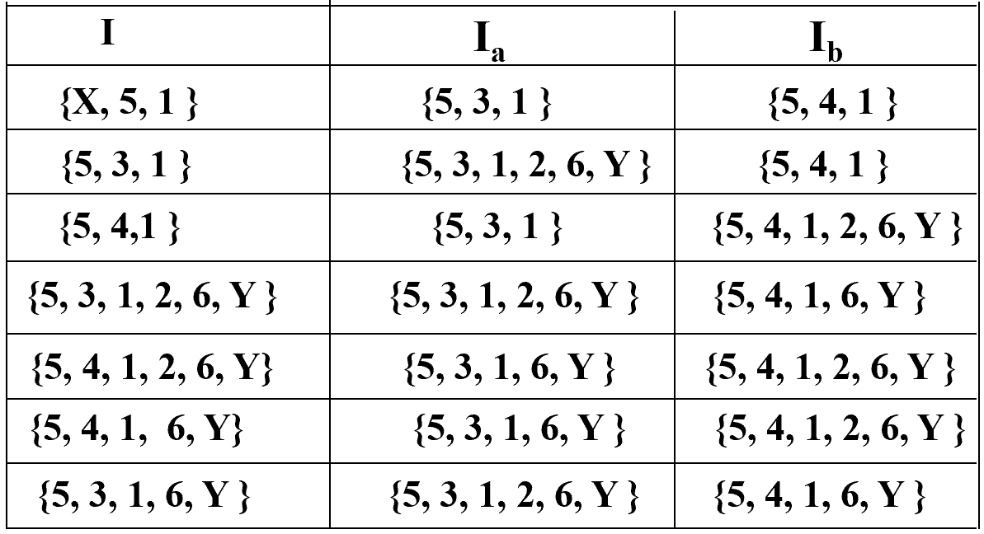
DFA与NFA等价性证明小结
加入新状态使初态和终态唯一
把表格看作状态转换矩阵，子集看作状态
转换表唯一地刻画了一个DFA，其中：
  初态是ε_CLOSURE({X})
  终态是含有原终态Y的子集

Slide 66
DFA的化简
DFA M 的化简是指寻找一个状态数比 M 少的 DFA M’，使 L(M) = L(M’)。
术语
  状态s和t等价: 若从状态s出发能读出字α停于终态, 则从t出发也能读出α而停于终态；反之,若从状态t出发能读出字α停于终态, 则从s出发也能读出α而停于终态
  状态s和t可区别: 状态s和t不等价。
  例如：终态与非终态是可区别的。

Slide 67
DFA化简的思路
将 DFA M 的状态集划分为不相交的子集, 使不同的两个子集的状态可区别，同一个子集的状态都等价。

Slide 68
DFA化简的步骤
把状态集S划分为两个子集，得初始划分
∏= { I⁽¹⁾, I⁽²⁾ }，其中 I⁽¹⁾为终态集， I⁽²⁾为非终态集；
设当前 ∏= {I⁽¹⁾, I⁽²⁾ , … ,I^{(m)} }, 检查∏中每个I^{(k)}是否可以再分
依据为:如果存在一个输入字符a，使得I^{(k)}_{a}不全包含在现行∏的子集中，就将I^{(k)}进行划分。
一般地，如果I^{(k)}_{a}落入现行∏的N个子集中，则应将I^{(k)}划分成N个不相交的组，使得每个组I^{(ki)} 的I^{(ki)}_{a}都落入∏的同一子集。
重复第二步, 直至∏中子集数不再增长为止。

Slide 69
化简前
化简后
a
a
1
3
b
4
a
1
a
a
0
b
3
a,b
0
b
b
a
b
a
a
b
b
a
b
2
b
5
a
6
2
b
初始划分∏₀= { I⁽¹⁾ , I⁽²⁾ }, I⁽¹⁾ = {3, 4, 5, 6 }, I⁽²⁾={0, 1, 2 }
考察I⁽¹⁾_{a} = { 3, 6 } 包含于 {3, 4, 5, 6 }
I⁽¹⁾_{b} = { 4, 5 } 包含于 {3, 4, 5, 6 }
I⁽¹⁾不可再分, ∏₀不变.
考察 I⁽²⁾_{a} = {1, 3 }，其中{1}_{a}={3},{0,2}_{a}={1}，所以
{ 0, 1, 2 }可分为{ 1 }, {0, 2 }得 ∏₁= {{1}, {0, 2 }, {3, 4, 5, 6 }}
考察 {0, 2 }_{b} ={2, 5 }, {0, 2 }可分为{0}, {2}
得∏₂={{0}, {1}, {2}, {3, 4, 5, 6}}
令状态3代表{3, 4, 5, 6}, 画出化简后的DFA

Slide 70
Π₀={{1,2,3,4},{5,6,7}}
因为{1,2,3,4}_{a}={6,7,1,4}不全包含在Π₀的子集中，需划分。又因为
{1,2}_{a}={6,7}落在{5,6,7}集合中,
{3,4}_{a}={1,4}落在{1,2,3,4}集合中,
所以得Π₁={{1,2},{3,4},{5,6,7}}
因为{3,4} _{a} ={1,4}，不全包含在Π₁的子集中,需划分为{3}，{4}得:
Π₂={{1,2},{3},{4},{5,6,7}}
a
a
6
4
a
b
a
b
a
1
a
a
b
5
7
b
3
b
a
b
b
2
因为{5,6,7}_{a}={7,4}，所以
Π₃={{1,2},{3},{4},{5},{6,7}}

Slide 71
正规式与有限自动机的等价性
正规式与有限自动机是等价的。
（1）对任何FA M ，都存在一个正规式V，使得
L(V) = L(M);
（2）对任何正规式V，都存在一个FA M , 使得
L(M) = L(V)

Slide 72
从 NFA 构造等价的正规式
（状态消去法）
思路:
  (1) 扩展自动机的概念，允许正规式作为转移弧的标记. 这样，就有可能在消去某一中间状态时，保证自动机能够接受的字符串集合保持不变.
  (2) 在消去某一中间状态时，与其相关的转移弧也将同时消去，所造成的影响将通过修改从每一个前趋状态到每一个后继状态的转移弧标记来弥补.

Slide 73
1) 增加X结、Y结，使初态、终态唯一
ε
ε
X
Y
ε
ε
M
  2) 反复用以下规则消去结点、合并边，直到剩下X结和Y结，X到Y上正规式为所求。
1
A
B
i
AB
j
2
3
A
A|B
2
i
j
1
B
A
C
i
AB*C
1
2
3
j
B

Slide 74
状态消去法举例
a
3
a
a
a
ε
ε
ε
ε
0
1
2
5
6
7
b
b
b
b
4
aa
ε
ε
ε
ε
0
1
2
5
6
7
bb
a+b
a+b
(a+b)*
aa+bb
(a+b)*
0
2
5
7
(a+b)* (aa+bb) (a+b)*
0
7

Slide 75
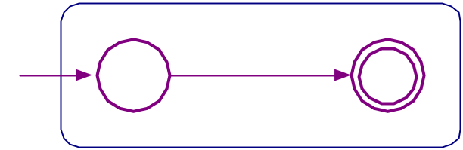

从正规式构造等价的NFA
（ Thompson算法）
基础:
ε
1 对于 ε ，构造为
2 对于φ ，构造为
3 对于a ，构造为
a

Slide 76
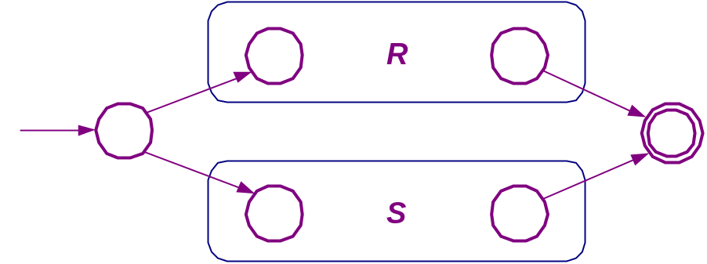

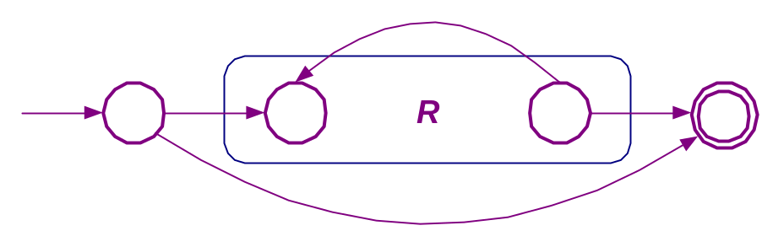
归纳:
ε
ε
1 对于 R+S ，构造为
ε
ε
2 对于 RS ，构造为
ε
3 对于 R* ，构造为
ε
ε
ε
ε

Slide 77
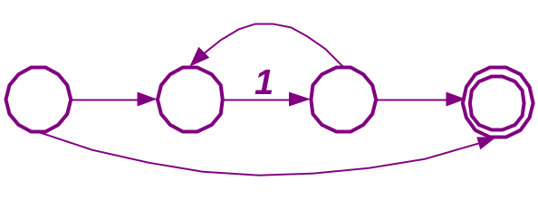

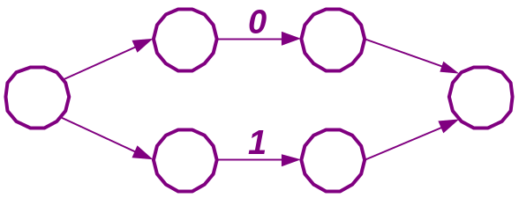
例. 设正则表达式 1*0(0+1)*, 构造等价的NFA.
ε
ε
ε
1*
ε
ε
ε
0+1
ε
ε

Slide 78
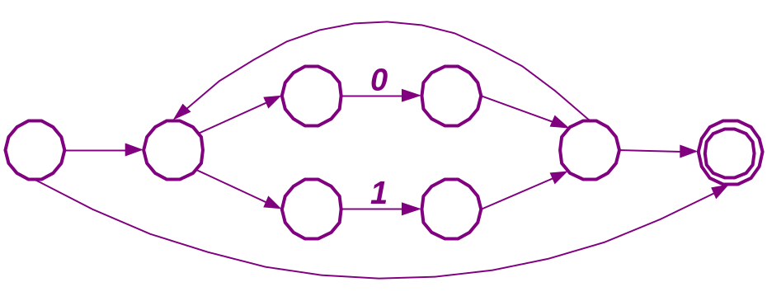
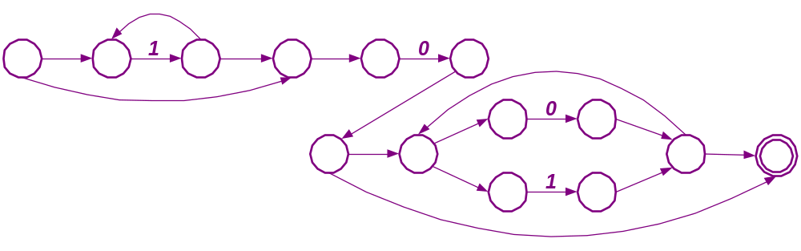
ε
(0+1)*
ε
ε
ε
ε
ε
ε
ε
1*0(0+1)*
ε
ε
ε
ε
ε
ε
ε
ε
ε
ε
ε
ε
ε
ε

Slide 79
正规文法与有限自动机的等价性
对于正规文法G和有限自动机M，如果
L(G)=L(M)，则称G和M是等价的
正规文法与有限自动机的等价性
（1）对每一个右（左）线性正规文法G，都存在一个有限自动机M，使得L(G)=L(M)
（2）对每一个有限自动机M，都存在一个右（左）线性正规文法G ，使得L(G)=L(M)

Slide 80
右线性正规文法生成NFA方法
设右线性正规文法G=(V_{N}, V_{T}, S, ￡)。
将V_{N}中的每一非终结符号视为状态符号，并增加一个新的终态符号f∉V_{N} 。
令M= (V_{N} ∪{f}, V_{T}, δ, S, {f} )，其中δ由以下规则定义：
（a）若对某个A ∈ V_{N}及a∈ V_{T} ∪ {ε}，存在A →a，则令
δ（A，a）= f；
（b）对任意的A ∈ V_{N}及a∈ V_{T} ∪ {ε}，存在
A →aA₁| aA₂| …| aA_{k}
则令
δ（A，a）= {A₁，…，A_{k}}；

Slide 81
DFA产生右线性正规文法方法
设DFA M= (S, Σ, δ, s₀, F ).
（1）若s₀ ∉F，我们令G=(Σ, S, s₀, ￡)，其中， ￡是由以下规则定义的产生式集合：
对任何a ∈ Σ及A,B ∈S，若有δ(A, a)=B，则
（a）当B ∉F，令A →aB
（b）当B ∈ F，令A →a | aB
（2）若s₀ ∈ F，添加新的非终结符号s₀′和产生式s₀′→ε|s₀，并用s₀′代替s₀作为开始符号

Slide 82
B
NFA M= ({A,B,C,D,f},{0,1}, δ, A, {f})，其中
δ(A,0) →{B,f} δ(A,1) →{D}
δ(B,0) →{D} δ(B,1) →{C}
δ(C,0) →{B,f} δ(C,1) →{D}
δ(D,0) →{D} δ(D,1) →{D}
1
0
0
A
0
C
1
1
D
0,1
B
1
右线性正规文法
G=({A,B,C,D},{0,1},A, ￡)，其中
A →0|0B|1D
B →0D|1C
C → 0|0B|1D
D →0D|1D
0
0
A
0
f
0
C
0
1
1
D
0,1

Slide 83
内容线索
对于词法分析器的要求
词法分析器的设计
正规表达式与有限自动机
词法分析器的自动生成

Slide 84
词法分析器的自动产生——LEX
LEX程序由一组正规式以及与每个正规式相应的动作组成。
  动作本身是一小段程序代码，它指出了当按正规式识别出一个单词符号时应采取的行动。
LEX源程序
词法分析程序自动产生器
词法分析器L
词法分析器L
输入串
单词符号
控制执行程序
状态转换表

Slide 85
语言LEX的一般描述
LEX源程序包括:
{辅助定义部分}
识别规则部分
{用户子程序部分}
(1) 正规式辅助定义式
d₁ →r₁
d₂ →r₂
...
d_{n} →r_{n}
  r_{i} 为正规式, d_{i}为该正规式的简名,
  r_{i}中只允许出现 ∑中的字符和已定义的简名
  d₁, d₂, … , d_{i-1}
(2) 识别规则：是一串下述形式的LEX语句
P₁ {A₁}
P₂ {A₂}
...
P_{m} {A_{m}}
P_{i}为∑∪{d₁, d₂, . . . ,d_{n}}上的正规式；
A_{i} 为识别出词形 P_{i}后应采取的动作，是一小段程序代码。

Slide 86
例. 正规式辅助定义式
标识符: letter →A│B│ … │Z
digit → 0│1│ … │9
iden →letter (letter │digit)*
整常数: integer→ digit(digit)*
sign →+│-│ε
signedinteger →sign integer
不带指数部分的实常数:
decimal →signedinteger . integer │signedinteger . │sign . Integer
带指数部分的实常数:
exponential →(decimal
│signedinteger) E signedinteger

Slide 87
例. 识别小语言单词符号的 LEX 程序
AUXILIARY DEFINITIONS /* 辅助定义 */
letter→ A│B│ . . .│Z
digit→ 0│1│ . . . │9
RECOGNITION RULES /* 识别规则 */
1 DIM {RETURN (1, _ )}
2 IF {RETURN (2, _ )}
3 DO {RETURN (3, _ )}
4 STOP {RETURN (4, _ )}
5 END {RETURN (5, _ )}
6 letter(letter | digit)* {RETURN (6, getSymbolTableEntryPoint() )}
7 digit (digit)* {RETURN (7, getConstTableEntryPoint() )}
8 = {RETURN (8, _ )}
9 + {RETURN (9, _ )}
10 * {RETURN (10, _ )}
11 ** {RETURN (11, _ )}
12 , {RETURN (12, _ )}
13 ( {RETURN (13, _ )}
14 ) {RETURN (14, _ )}
正规式

Slide 88
LEX 的实现
ε
M₁
P₁
X
ε
P₂
M₂
ε
. . .
M_{n}
P_{n}
方法
  由LEX 编译程序将 LEX 源程序改造为一个词法分析器，即构造相应的 DFA
步骤
  对每条识别规则P_{i}构造一个相应的 NFA M_{i}
  引入一个新的初态X, 连接成 NFA M
  用子集法将其确定化并化简
  将 DFA 转换为词法分析程序
注意
  匹配最长子串(最长匹配原则)
  多个最长子串匹配P_{i}, 以前面的P_{i}为准(优先匹配原则)

Slide 89
例. LEX 程序:
a { }
abb { }
a*bb* { }
NFA M:
a
a
ε
1
2
abb
0
ε
a
b
b
ε
3
4
5
6
a
b
b
7
8
a*bb*
状态 | a | b | 识别单词
{0 1 3 7} | {2 4 7 } | {8}
{2 4 7} | {7} | {5 8} | a
{8} |  | {8} | a*bb*
{7} | {7} | {8}
{5 8} |  | {6 8} | a*bb*
{6 8} |  | {8} | abb
a
a*bb*
b
a
247
58
a
0137
a
b
b
7
b
b
b
68
a*bb*
8
abb
输入：abbbabb
输出：abbb abb

Slide 90
词法规则
关键字：int | void | if | else | while | return
标识符： 字母（字母|数字）* （注：不与关键字相同）
数值：数字（数字）*
赋值号： =
算符： + | - | * | / | = | == | > | >= | < | <= | !=
界符： ；
分隔符： ，
注释号： /* */ | //
左括号： （
右括号： ）
左大括号： {
右大括号： }
字母：| a |....| z | A |....| Z |
数字：0| 1 | 2 | 3 | 4 | 5 | 6 | 7 | 8 | 9 |
结束符：#

Slide 91
思考题
关于NFA的以下说法，不正确的是：
A. 字母表必须是有穷集合
B. 初始状态集合不能为空
C. 终止状态集合不能为空
D. 状态集合必须是有穷集合

Slide 92
判断
对于任何正规表达式e，都存在一个DFA M，满足L(M)=L(e)
一个文法是二义的，则这个文法的每个句子都对应两个不同的语法树
对于二义文法G，其生成的语言L(G)必定是二义的。

Slide 93
本章作业
P64 7（1)（2)
8 (1) (2)
9 (1)
12
14

Slide 94
实践作业: 编写词法分析器模块
1．给出类C语言的单词子集及机内表示，试编写一个词法分析器，输入为源程序字符串，输出为单词的机内表示序列。

Slide 95
实践作业: 编写词法分析器模块
2．在完成以上基本要求的情况下，对程序功能扩充：
  （1）增加单词（如保留字、运算符、分隔符等）的数量；
  （2）将整常数扩充为实常数；
  （3）增加出错处理功能；
  （4）增加预处理程序，每次调用时都将下一个完整的语句读入扫描缓冲区，去掉注解行，并能够对源程序列表打印。

